Slide 1
Lesson 1: AI development proccess

Slide 2
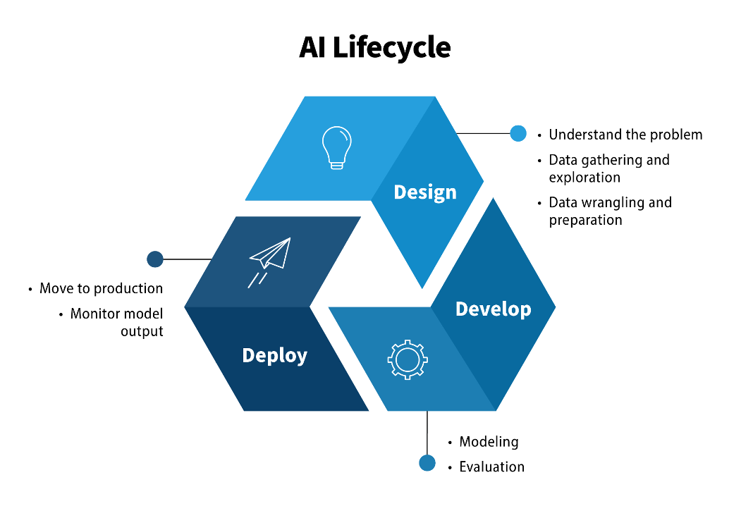
Overview
Phát triển các giải pháp hỗ trợ AI có thể là một nhiệm vụ khó khăn đối với nhiều doanh nghiệp.
Từ việc chọn thuật toán phù hợp đến đào tạo mô hình và triển khai giải pháp, có rất nhiều bước liên quan đến quy trình phát triển phần mềm AI.
Phần giới thiệu này nhằm mục đích làm sáng tỏ quy trình và cung cấp cho doanh nghiệp hướng dẫn toàn diện về cách xây dựng các giải pháp AI mạnh mẽ.

Slide 3
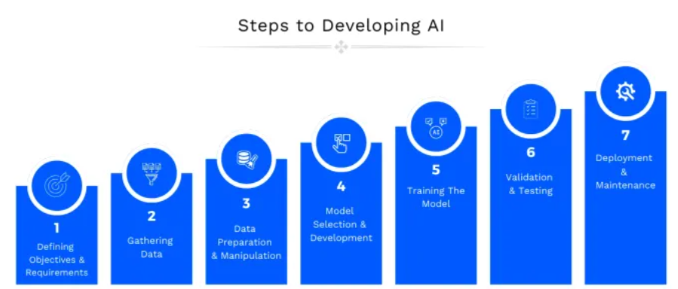
AI development proccess

Slide 4
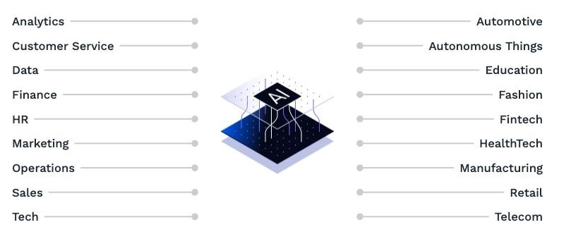
1. Defining objectives and requirements
1.1. Xác định phạm vi
Trước khi đi sâu vào các thuật toán học máy và mạng lưới thần kinh, cần phải xác định mục tiêu đạt được với hệ thống AI của mình.
Các trường hợp sử dụng AI: https://research.aimultiple.com/ai-usecases/
1.2. Phân bổ nguồn lực
Tùy thuộc vào mức độ phức tạp của dự án, lượng tài nguyên cần sử dụng khác nhau.

Slide 5
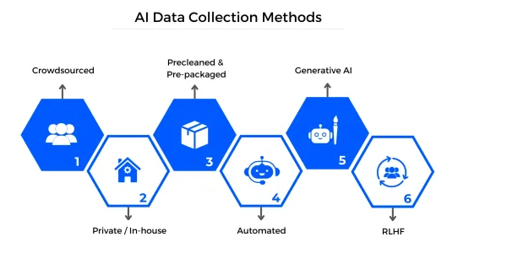
2. Gathering data
Thu thập dữ liệu đào tạo là một trong những giai đoạn quan trọng nhất để phát triển mô hình AI vì dữ liệu đóng vai trò là nhiên liệu cho mô hình học máy. Các nghiên cứu cho thấy rằng việc thu thập dữ liệu chất lượng cao và phù hợp là một trong những rào cản lớn nhất đối với việc áp dụng AI.
Tùy thuộc vào ứng dụng AI, dữ liệu liên quan có thể đến từ nhiều nguồn khác nhau, chẳng hạn như sử dụng dữ liệu được đóng gói sẵn, tạo hoặc thu thập dữ liệu, tận dụng nguồn lực cộng đồng và tự động hóa quy trình thu thập dữ liệu thông qua các công cụ quét web.

Slide 6
3. Data preparation and manipulation
Giai đoạn này diễn ra sau khi dữ liệu đã được thu thập. Điều này thường liên quan đến việc làm cho tập dữ liệu phù hợp hơn với phạm vi của dự án AI.
3.1. Chất lượng dữ liệu và làm sạch
Dữ liệu chất lượng thấp có thể cản trở hiệu suất của mô hình. Do đó, làm sạch dữ liệu , bao gồm việc loại bỏ hoặc sửa dữ liệu sai, là một bước thiết yếu trong quy trình. Giai đoạn này thường liên quan đến quá trình tiền xử lý dữ liệu , bao gồm việc đảm bảo chất lượng của dữ liệu trong khi dữ liệu được thu thập.
3.2. Chuyển đổi dữ liệu thô
Nói cách khác, giai đoạn này được gọi là hậu xử lý dữ liệu huấn luyện. Điều này liên quan đến việc chuyển đổi dữ liệu thô sang định dạng phù hợp với các mô hình học máy. Đây là nơi các kỹ thuật thao tác dữ liệu có ích. Các nhà khoa học dữ liệu thường sử dụng các công cụ phân tích dữ liệu để chuyển đổi dữ liệu thô thành các tính năng liên quan.
3.3. Feature selection
Điều này liên quan đến việc xác định các biến hoặc đặc trưng phù hợp nhất sẽ giúp thuật toán AI nhận dạng mẫu hoặc các tác vụ khác.

Slide 7
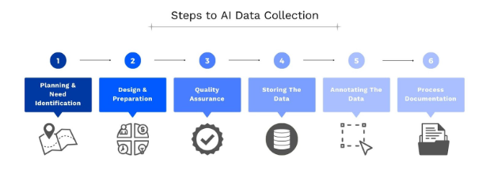
3. Data preparation and manipulation
3.4. Data annotation
Gán nhãn dữ liệu để làm cho máy có thể đọc/hiểu được. Thu thập dữ liệu để phát triển mô hình AI có thể là một quá trình tốn nhiều thời gian và tài nguyên; đây là hình minh họa đơn giản hóa toàn bộ quá trình:

Slide 8
3. Data preparation and manipulation
3.4. Data annotation
Gán nhãn dữ liệu để làm cho máy có thể đọc/hiểu được. Thu thập dữ liệu để phát triển mô hình AI có thể là một quá trình tốn nhiều thời gian và tài nguyên; đây là hình minh họa đơn giản hóa toàn bộ quá trình:

Slide 9
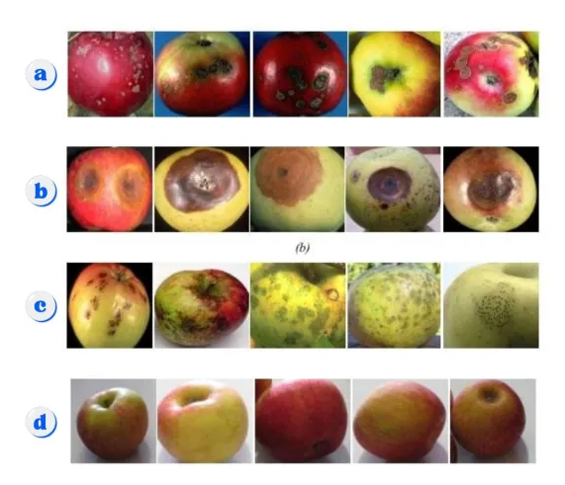
3. Data preparation and manipulation
3.4. Data annotation
3.4.1. Lập kế hoạch và xác định nhu cầu:
Trước khi thu thập dữ liệu, điều cần thiết là phải hiểu rõ ràng về những gì dự định đạt được với mô hình AI hoặc ML. Việc xác định các yêu cầu dữ liệu sẽ là hướng dẫn thu thập dữ liệu chính xác, đảm bảo rằng dữ liệu đang được thu thập là hữu ích cho trường hợp sử dụng cụ thể.
Ví dụ: nếu hệ thống thị giác máy tính được yêu cầu thực hiện đảm bảo chất lượng cho táo trên băng chuyền được chiếu sáng tốt, hệ thống đó sẽ không được hưởng lợi từ việc đào tạo hình ảnh quả táo trong các môi trường ánh sáng khác nhau. Đó là bởi vì trên thực tế, ánh sáng phía trên băng chuyền sẽ duy trì ổn định:

Slide 10
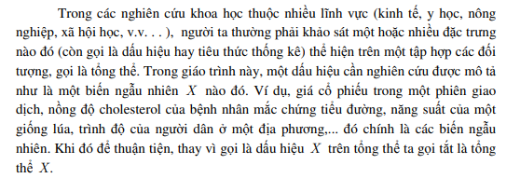
3. Data preparation and manipulation
3.4. Data annotation
3.4.1. Lập kế hoạch và xác định nhu cầu: Xác định nguồn dữ liệu
Một trong những bước đầu tiên là xác định dữ liệu sẽ đến từ đâu. Tùy thuộc vào mục tiêu, các nguồn dữ liệu khác nhau có thể phù hợp hơn những nguồn khác.
Ví dụ: hệ thống nhận dạng khuôn mặt tại sân bay sẽ phân tích các khuôn mặt có hình dạng, màu sắc và kích cỡ khác nhau. Điều này đòi hỏi một tập dữ liệu đa dạng và lớn. Việc thu thập tập dữ liệu nội bộ như vậy có thể tốn kém và mất thời gian; do đó, phương pháp huy động nguồn lực từ cộng đồng có thể hoạt động tốt hơn đối với tập dữ liệu như vậy.
Lý thuyết mẫu:

Slide 11
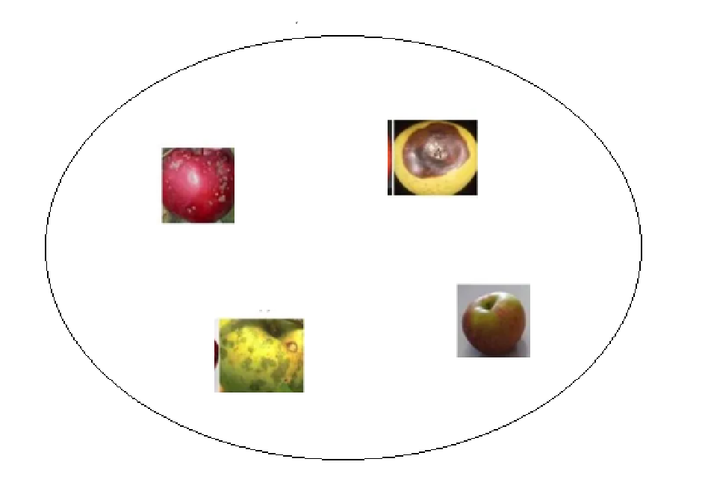
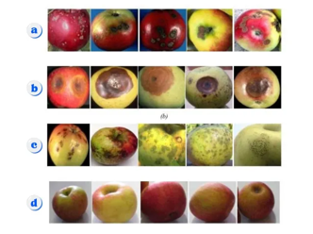
3. Data preparation and manipulation
Lý thuyết mẫu:
https://staff.agu.edu.vn/dhan/files/2016/08/Chuong4xstk.pdf

Slide 12
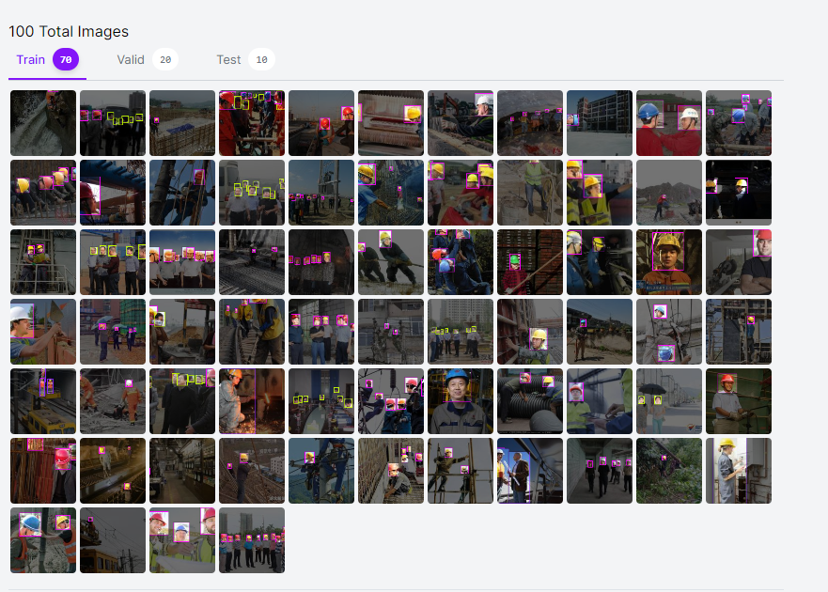
3. Data preparation and manipulation
3.4.2. Đảm bảo chất lượng
Thực hiện QA và QC trong và sau khi dữ liệu được thu thập là điều tối quan trọng. Giai đoạn này đảm bảo dữ liệu đáng tin cậy, chính xác và hữu ích để xây dựng các mô hình học máy mạnh mẽ.

Slide 13
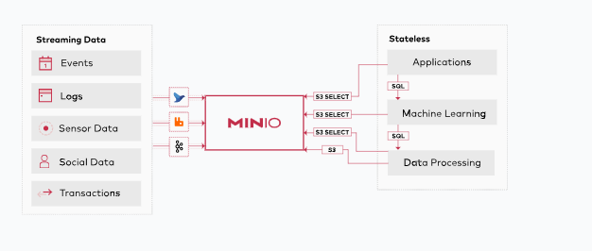
3.4.3 Lưu trữ dữ liệu

Slide 14
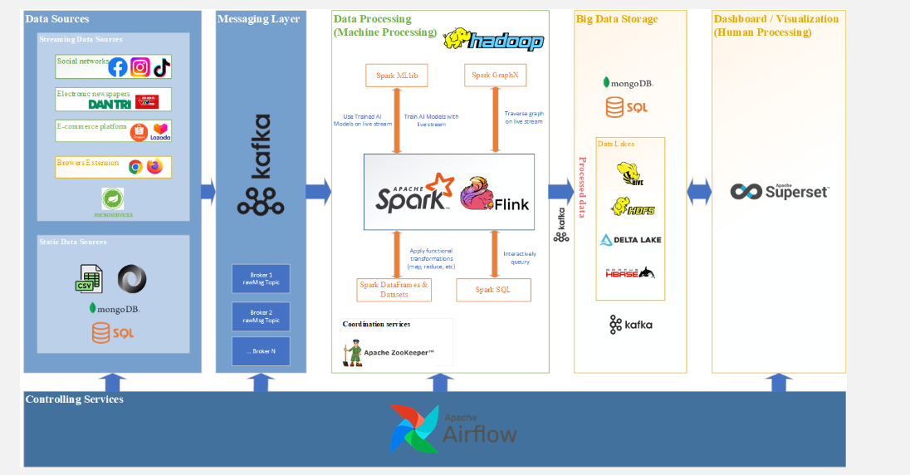
3.4.3 Lưu trữ dữ liệu

Slide 15

3.4.3 Chú thích dữ liệu
Chú thích dữ liệu cũng là một bước quan trọng trong việc chuẩn bị dữ liệu cho việc huấn luyện. Nó liên quan đến việc dán nhãn hoặc gắn thẻ dữ liệu để làm cho dữ liệu có thể đọc được bằng máy. Ví dụ: đối với hệ thống nhận dạng khuôn mặt, hình ảnh khuôn mặt sẽ được chú thích bằng cách tạo thẻ trên các phần khác nhau của khuôn mặt trong ảnh.
https://app.roboflow.com/
https://www.cvat.ai/

Slide 16
4. Lựa chọn và phát triển mô hình
Học máy cung cấp một loạt các thuật toán phong phú được thiết kế để xử lý các tác vụ khác nhau. Các thuật toán này, thường được lấy cảm hứng từ mạng lưới thần kinh, có khả năng nhận dạng mẫu vượt trội và có thể xử lý dữ liệu phi cấu trúc một cách hiệu quả. Các mô hình deep learning đặc biệt phổ biến trong các dự án AI liên quan đến CV (thị giác máy tính) và NLP (xử lý ngôn ngữ tự nhiên).
Việc chọn thuật toán phù hợp phụ thuộc vào nhiều yếu tố, chẳng hạn như
Loại nhiệm vụ
Chất lượng và số lượng dữ liệu
Tài nguyên tính toán
Runtime
Sử dụng các mô hình được đào tạo trước:
Các mô hình được đào tạo trước có thể đẩy nhanh quá trình phát triển AI. Những mô hình này đã được đào tạo trên các bộ dữ liệu toàn diện và có thể được điều chỉnh cho các nhiệm vụ tương tự. Ví dụ: nếu đang làm việc về nhận dạng hình ảnh, việc sử dụng mô hình được đào tạo trước như VGG hoặc ResNet có thể tiết kiệm đáng kể thời gian đào tạo.

Slide 17
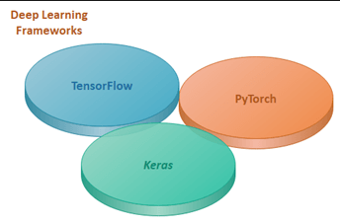
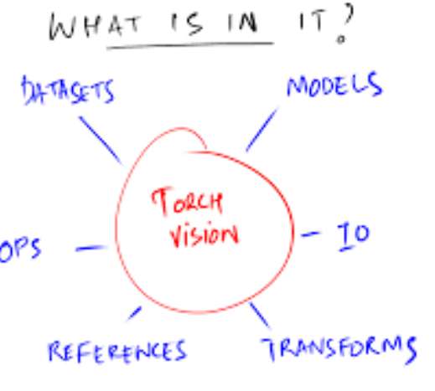
4. Lựa chọn và phát triển mô hình
Các ngôn ngữ lập trình phổ biến nhất để phát triển phần mềm AI là Python, R và Java. Ngoài ra, các framework deep learning như TensorFlow và PyTorch thường được sử dụng cho các mô hình phức tạp hơn.
PyTorch là một framework machine learning ( ML ) mã nguồn mở dựa trên ngôn ngữ lập trình Python và thư viện Torch. Torch là thư viện ML mã nguồn mở được sử dụng để tạo mạng lưới thần kinh sâu và được viết bằng ngôn ngữ kịch bản lệnh Lua. Đây là một trong những nền tảng ưa thích cho nghiên cứu học sâu . Khung này được xây dựng để tăng tốc quá trình giữa nguyên mẫu nghiên cứu và triển khai.

Slide 18
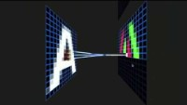
5. Training model

Slide 19
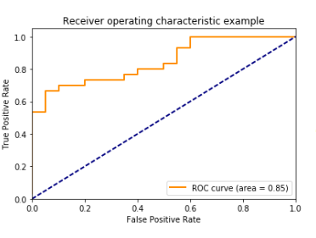
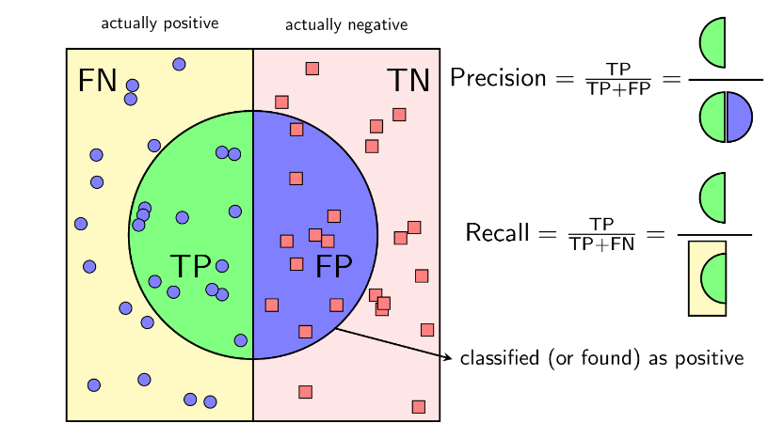
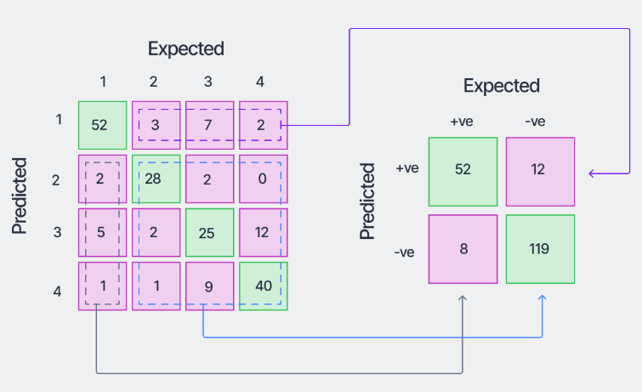
6. Xác nhận và thử nghiệm
Đây là một trong những giai đoạn quan trọng nhất vì nó giúp xác định các vấn đề trong mô hình AI và cải thiện chúng.
- Đánh giá hiệu quả mô hình
Sau quá trình đào tạo, bước tiếp theo là xác thực mô hình AI bằng cách kiểm tra hiệu suất của nó trên một tập dữ liệu mới, chưa được nhìn thấy. Các nhà khoa học dữ liệu thường sử dụng các số liệu như độ chính xác, độ chính xác và khả năng thu hồi để đánh giá hiệu quả của mô hình.
Nếu mô hình không đáp ứng được các chỉ số hiệu suất, có thể phải quay lại từ đầu. Điều này có thể có nghĩa là thu thập thêm dữ liệu đào tạo hoặc chọn các thuật toán học máy khác nhau.

Slide 20
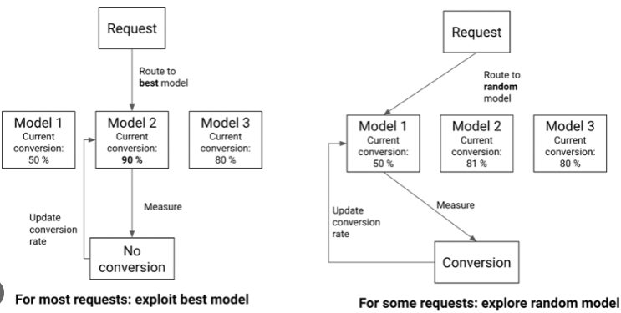
7. Triển khai và bảo trì

Slide 21
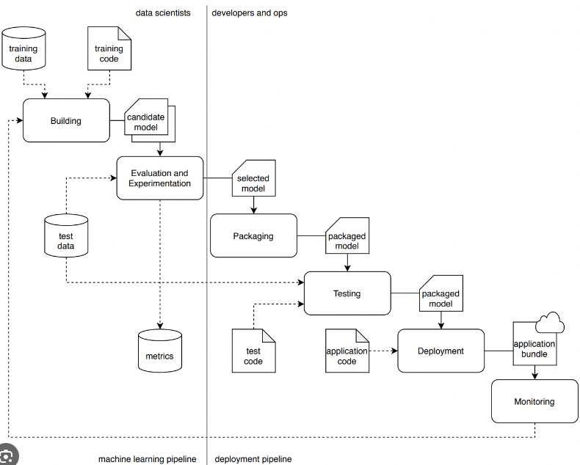
7. Triển khai và bảo trì

Slide 22
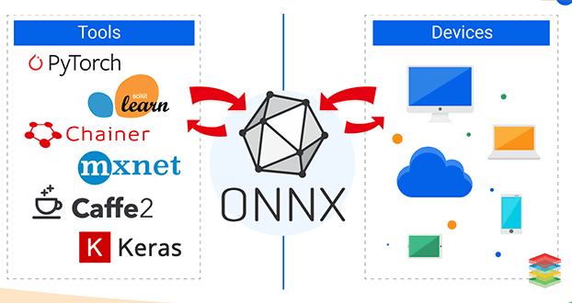
7. Triển khai và bảo trì
Open Neural Network eXchange (ONNX) một định dạng mở được thiết kế để thể hiện bất kỳ loại mô hình học máy hoặc học sâu nào.
Kết quả của quá trình đào tạo học máy là một tệp mô hình thể hiện mối quan hệ giữa dữ liệu đầu vào và dự đoán đầu ra. Những mô hình này có thể được đào tạo bằng nhiều framwork khác nhau, bao gồm PyTorch, TensorFlow và Caffe, cùng một số framwork khác. Mỗi framwork này tạo ra các mô hình được đào tạo ở các định dạng khác nhau khiến chúng không thể di chuyển để sử dụng trong nhiều môi trường phần mềm.
Định dạng ONNX cho phép khả năng tương tác của framwork bằng cách cung cấp định dạng thống nhất đóng vai trò trung gian giữa các framwork học máy. Khả năng tương tác này cho phép các mô hình được đào tạo dễ dàng triển khai trên các nền tảng phần mềm khác nhau.

Slide 23
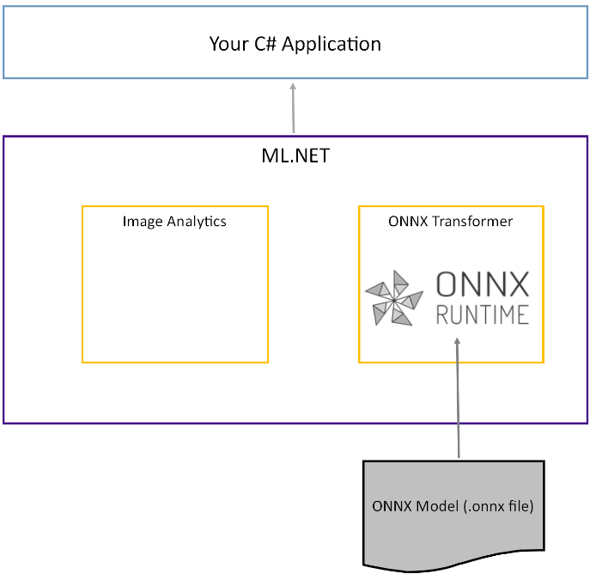
7. Triển khai và bảo trì

Slide 24
7. Triển khai và bảo trì
https://www.bilibili.com/video/BV1mW4y197gp/

